Slide 1
IV открытый межрайонный фестиваль библиотечных проектов "Читаем вместе!"
МБУК «Сыктывдинская ЦБС
Ыбская библиотека-филиал имени В.И.Безносикова
«Коми кыв мем дона»
«Мне дорог коми язык»

Slide 2
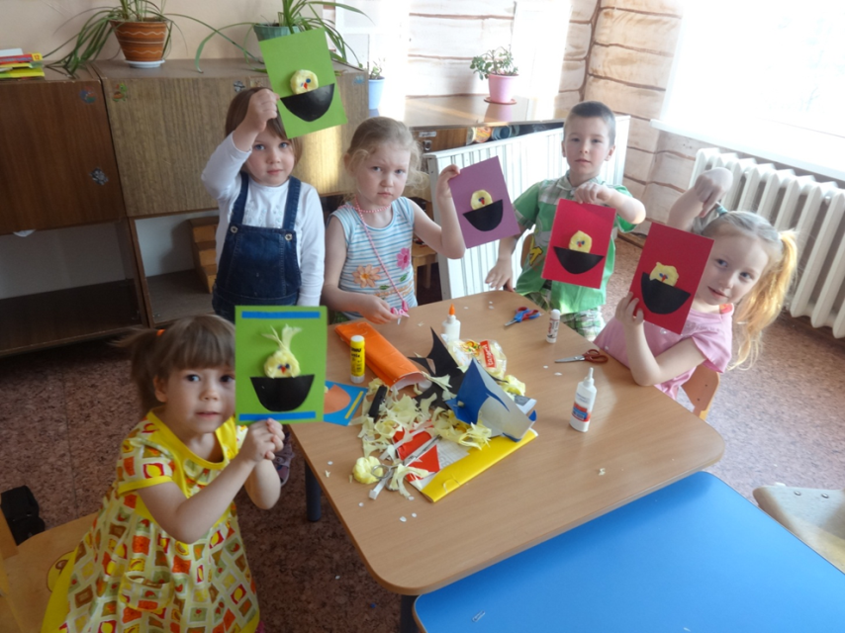
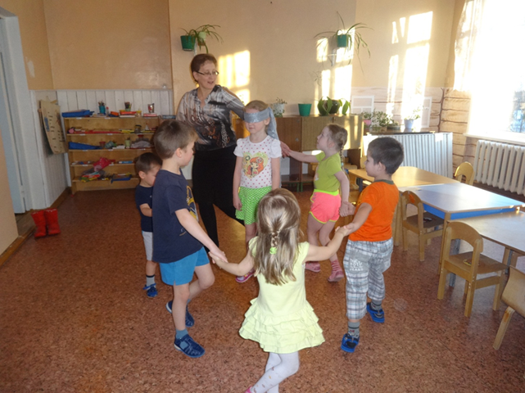
Проект «Олам Комиын – сёрнитам комиöн» («Живём в Коми – разговариваем по-коми»)
Мастер-класс по изготовлению пасхальной открытки «Цыплёнок»
Разучивание игры
«Пышкай» («Воробей»)

Slide 3
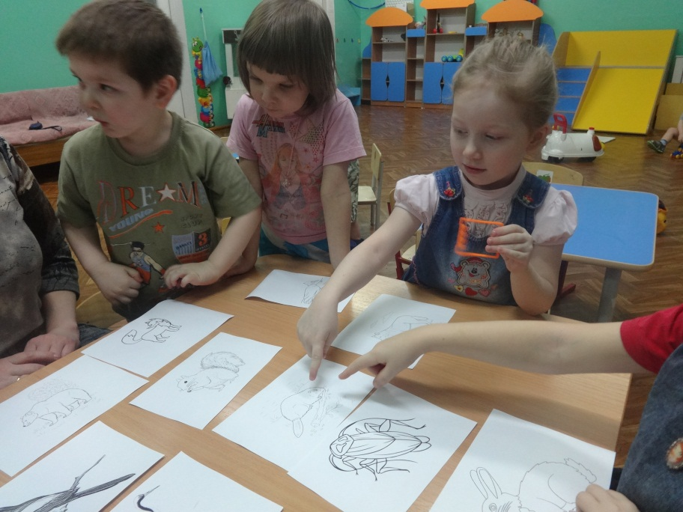
Проект «Олам Комиын – сёрнитам комиöн» («Живём в Коми – разговариваем по-коми»)
Занятие «Катша-катша, китш-котш»

Slide 4
Проект «Коми кыв мем дона» («Мне дорог коми язык»)

Slide 5
Проект «Коми кыв мем дона» («Мне дорог коми язык»)

Slide 6
Проект «Коми кыв мем дона» («Мне дорог коми язык»)

Slide 7
Проект «Коми кыв мем дона» («Мне дорог коми язык»)

Slide 8
Проект «Коми кыв мем дона» («Мне дорог коми язык»)

Slide 9
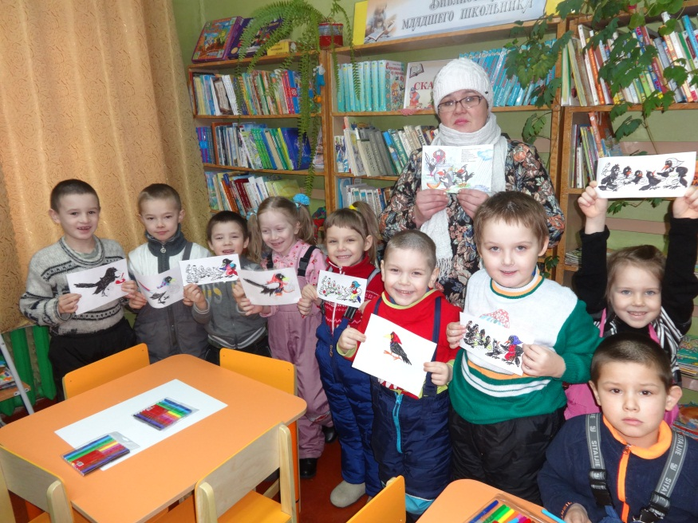
Занятие-ознакомление с коми народными сказками

Slide 10
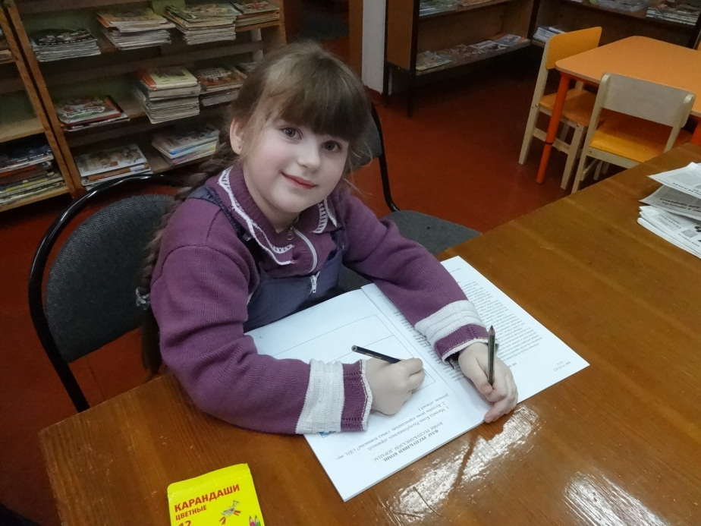
Занятие «Коми республикалöн дöрапас» («Флаг Республики Коми»)

Slide 11
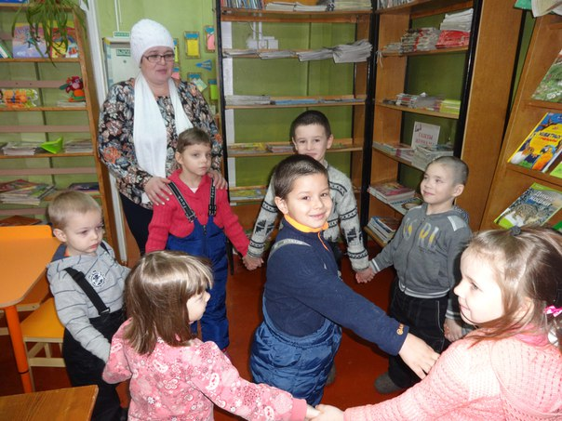
Игра «Пышкай» («Воробей»)

Slide 12
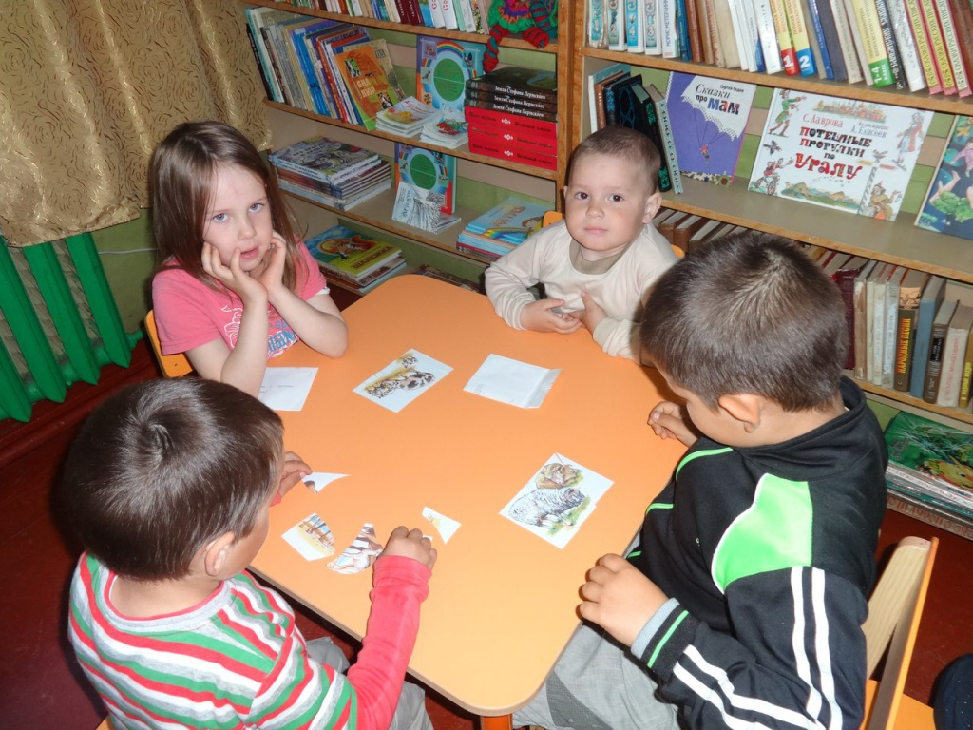
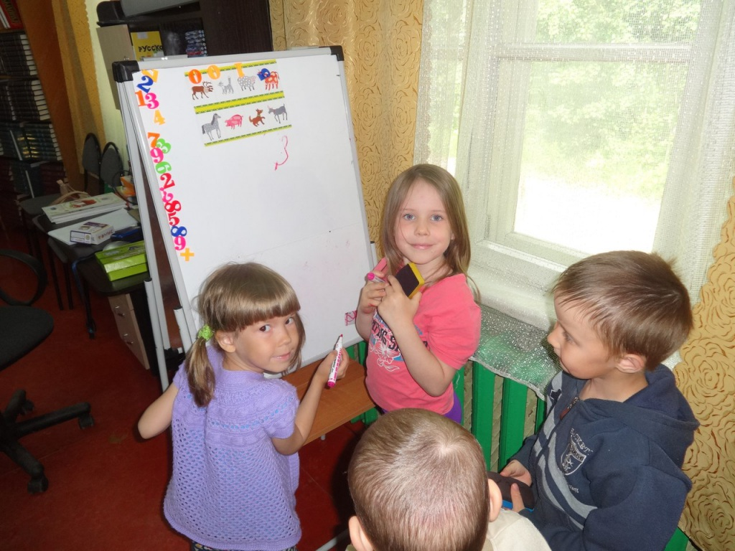
Занятие-ознакомление «Гортса пемöсъяс» («Домашние животные»)

Slide 13
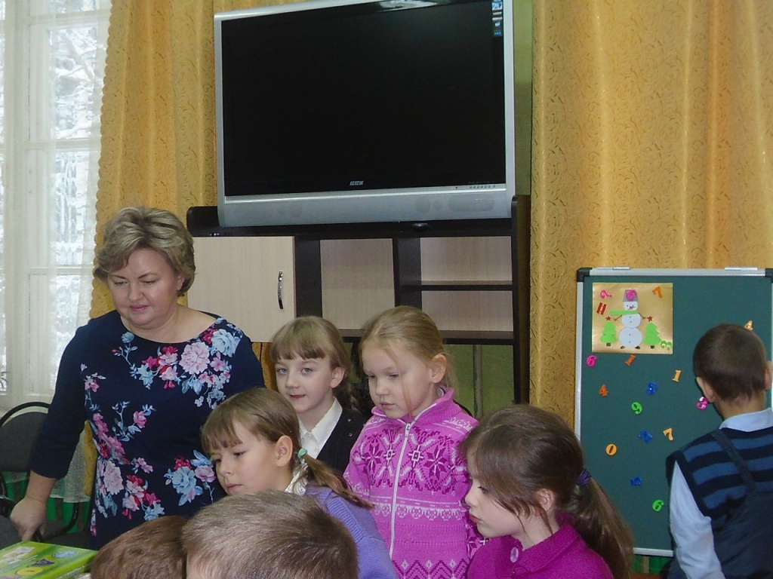
Открытие семейного клуба «Зарни куд» («Золотая шкатулка»)

Slide 14
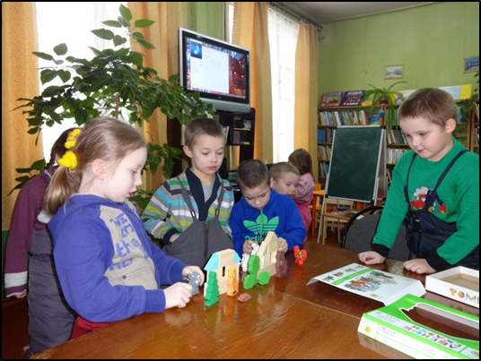

Slide 15
В 2015 году при проведении ежегодного республиканского конкурса социальных проектов и проектов социального предпринимательства проект «Коми кыв мем дона» признан «Лучшим социальным проектом года» в номинации «Лучший социальный проект года в сфере развития дополнительного образования, научно-технического и художественного творчества, краеведческой деятельности»

Slide 16
Благодарю за внимание!

